Slide 1
1.1 数值分析的研究对象和特点
Introduction
数值分析
能够做什么？

Slide 2
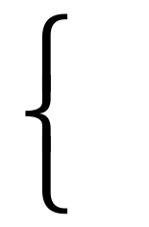
数值分析是研究用计算机求解各种数学问题的数值方法及其理论的一门学科。数值分析也称为数值计算方法。
研究对象由数学模型提出求解的数值计算方法并编程计算出结果，然后进行误差分析。
数值逼近 (Ch. 2 — 4)
内容
数值代数 (Ch. 5 — 7)
微分方程数值解 (Ch. 9)

Slide 3
方法:
离散化
计算离散点上的近似值
构造性
方法的构造，解的存在唯一性的证明
递推性
复杂计算过程转化成简单的计算过程的多次重复（适合计算机计算）
近似替代
在误差允许的范围内，无限次的计算用有限次计算替代

Slide 4
特点:
1、方法是近似的；
2、与计算机不能分离：上机实习
（掌握一门语言：C或Fortran语言，
会用一种数学软件：Matlab 或Mathematica ，Maple）
在我们今后的讨论中，误差将不可回避，
上机实习是需要大家创造条件完成的.

Slide 5
用计算机解决实际问题的步骤
建立数学模型
选择数值方法
结果分析
编写程序
上机计算结果

Slide 6
小结：用计算机求数学问题的数值解不是简单地构造算法，它涉及多方面的理论，例如，算法的收敛性和稳定性等。除理论分析外，一个数值方法是否有效，最终要通过大量的数值实验来检验。数值计算方法具有理论性、实用性和实践性都很强的特点。

Slide 7
作为数值分析的基础知识，本课程不可能面面俱到。除构造算法外，各章根据内容自身的特点，讨论的问题有所侧重。学习时我们首先要注意掌握方法的基本原理和思想，要注意方法处理的技巧及其与计算机的结合，要重视误差分析、收敛性和稳定性的基本理论。其次，要通过例子，学习使用各种数值方法解决实际计算问题，熟悉数值方法的计算过程。最后，为了掌握本课程的内容，还应做一定数量的理论分析与计算练习。

Slide 8
1.2 误差
1.2.1 误差的来源与分类
1.2.2 误差与有效数字
1.2.3 函数求值的误差估计
1.2.4 计算机中数的表示和舍入误差
总结

Slide 9
1.2 误差 /* Error */
学习目标
掌握误差和有效数字、以及
算法的数值稳定性等概念；重点
是有效数字与相对误差的关系。

Slide 10

1.2.1 误差的来源与分类/* Source & Classification */
误差在我们的日常生活中无处不在，无处不有，如在做热力学实验中，从温度计上读出的温度是23.4度，就不是一个精确的值，而是含有误差的近似值。又如量体裁衣，量与裁的结果都不是精确无误的，都含有误差。

Slide 11
从实际问题中抽象出数学模型
—— 模型误差 /* Modeling Error */
通过测量得到模型中参数的值
—— 观测误差 /* Measurement Error */
求近似解 —— 方法误差 (截断误差 Truncation Error）
机器字长有限 —— 舍入误差 /* Roundoff Error */

Slide 12
(1). 模型误差
用数学方法解决一个具体的实际问题，首先要建立数学模型，这就要对实际问题进行抽象、简化，因而数学模型本身总含有误差，这种误差叫做模型误差
数学模型是指那些利用数学语言模拟现实而建立起来的有关量的描述
数学模型的准确解与实际问题的真解不同
为减化模型忽略次要因素
实际问题的真解
数学模型的真解
定理在特定条件下建立
与实际条件有别

Slide 13
(2). 观测误差
在数学模型中通常包含各种各样的参变量，如温度、长度、电压等，这些参数往往是通过观测得到的，因此也带来了误差，这种误差叫观测误差.
数学模型中的参数和原始数据，是由观测和试验得到的.
由于测量工具的精度、观测方法或客观条件的限制,使数据含有测量误差,这类误差叫做观测误差或数据误差.
根据实际情况可以得到误差上下界.
数值方法中需要了解观测误差,以便选择合理的数值方法与之适应.

Slide 14
数值运算的一个特点是：
参与运算的数必须是有限位的，而且位数往往是预先规定的（如在计算机高级语言中，单精度实数为6~7位有效数字）。如果运算的数是无限位的或超过规定，那么要用“四舍五入”规则或“截断”规则，将它们处理成规定的位数。
所谓“截断”规则就是：将超过规定位数的部分无条件地去掉。这样 π取4 位小数，就为3.1415。

Slide 15
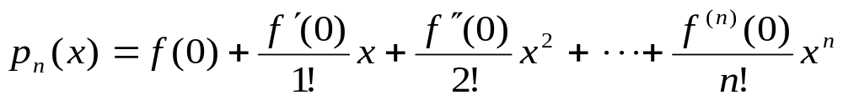
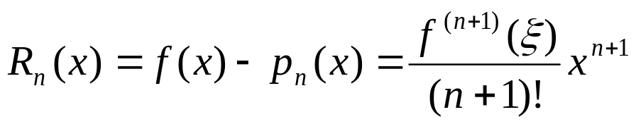
(3). 截断误差
精确公式用近似公式代替时,所产生的误差叫截断误差.
例如, 函数f(x)用泰勒(Taylor)多项式
近似代替，则数值方法的截断误差是
（ξ介于0与x之间）
截断误差的大小直接影响计算结果的精度和计算
工作量，是数值计算中必须考虑的一类误差.

Slide 16
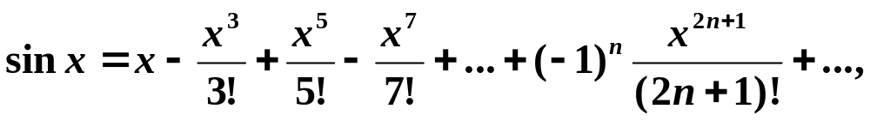
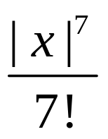
例如，对函数
当 |x| 较小时，我们若用前三项作为sinx的近似值，则截断误差的绝对值不超过 .
有的计算机是采用“截断”规则的, 但大多数计算机是采用“四舍五入”规则处理舍弃位数的。

Slide 17
(4). 舍入误差
在数值计算中只能对有限位字长的数值进行运算.
需要对参数、中间结果、最终结果作有限位字长的处理工作，这种处理工作称作舍入处理.
用有限位数字代替精确数，这种误差叫做舍入误差，是数值计算中必须考虑的一类误差.

Slide 18
上述种种误差都会影响计算结果的准确性，因此需要了解与研究误差，在数值计算中将着重研究截断误差、舍入误差，并对它们的传播与积累作出分析.

Slide 19
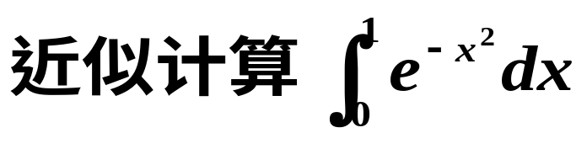
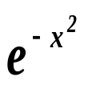

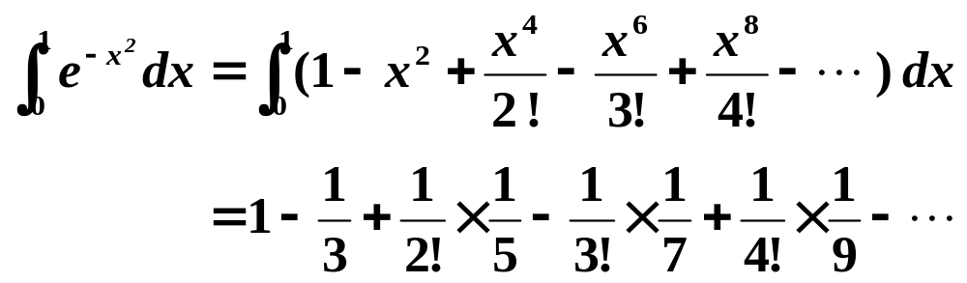
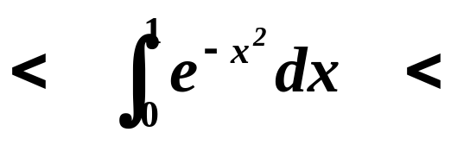
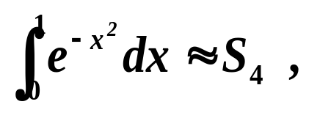
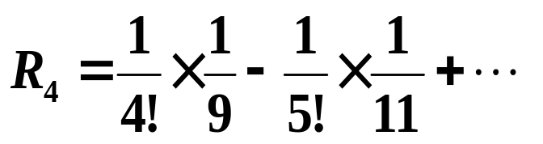
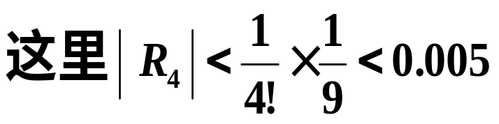
例：
解法之一：将 作Taylor展开后再积分
大家一起猜？
1 / e
1
S₄
R₄ /* Remainder */
取
则
称为截断误差 /* Truncation Error */

Slide 20
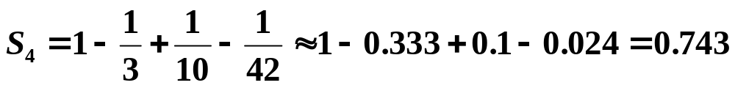


取
则
称为截断误差 /* Truncation Error */
由截去部分
/* excluded terms */
引起
由留下部分
/* included terms */
引起
| 舍入误差 /* Roundoff Error */ |
|总体误差|：

Slide 21
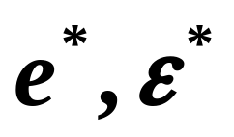
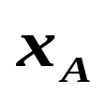





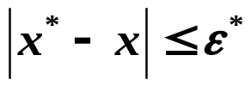

1.2.2 误差与有效数字 (Error and Significant Digits)
➢ 绝对误差 /* absolute error */ 绝对误差界(限)
定义 1.1 设 是某实数的精确值， 是它的一个近似值，则称 为近似值 的绝对误差.
由于精确值一般是未知的,因而绝对误差不能求出来, 但可以根据测量误差或计算情况设法估计出它的取值范围，即误差绝对值的一个上界或称误差限。
定义1.2 设 是某实值的精确值， 是它的一个近似值，并可对 的绝对误差作估计 , 则称 是 的绝对误差界(限)。

Slide 22
例1 设π=3.1415926… 近似值π*=3.14,它的绝对误差的绝对值是
0.0015926…，有
| π - π* |=0.0015926… ≤0.002=0.2×10⁻²
例2 又近似值π_{A} =3.1416，它的绝对误差是0.0000074…，有
| π - π* |=0.0000074… ≤0.000008=0.8×10⁻⁵
例3 而近似值π*=3.1415，它的绝对误差的绝对值是0.0000926…有
| π - π*|= =0.0000926… ≤0.0001=0.1×10⁻³
可见，绝对误差限ε*不是唯一的，但ε*越小越好,
绝对误差限都不超过末尾数字的半个单位。

Slide 23
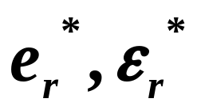
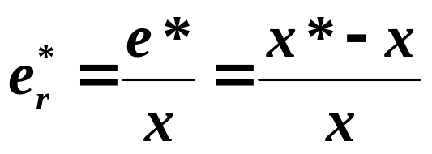
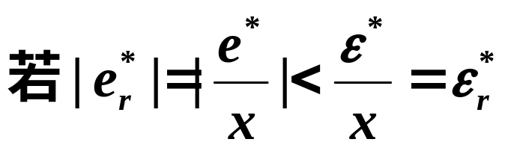




➢相对误差 /* relative error */相对误差界(限)
只用绝对误差还不能说明数的近似程度,例如甲打字每100个错一个,乙打字每1000个错一个,他们的误差都是错一个,但显然乙要准确些,这就启发我们除了要看绝对误差外,还必须顾及量的本身。
定义1.3 绝对误差与精确值x的比值
称为x*的相对误差。
称ε_{r}*为 的相对误差限。
当 时，相对误差没有意义。在实际计算中，精确值 往往是不知道的，所以通常把 作为 的相对误差。有时x*也记作x_{A.}

Slide 24
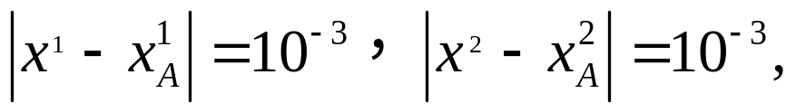




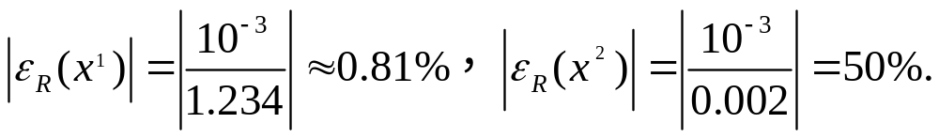
例4
解
但 是 的一个好的近似， 不是 的好的近似.
结论?
俗称“好坏”、“多少”是相对的

Slide 25


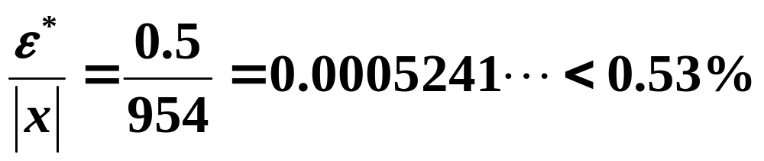
例5 测量一木板长是954cm，问测量的相对误差界是
是多大？
解 因为实际问题中所截取的近似数，其绝对误差界一般不超过最小刻度的半个单位，所以当 时，有 ，其相对误差界为

Slide 26


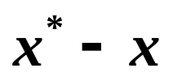
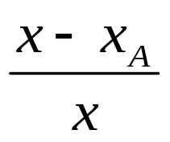
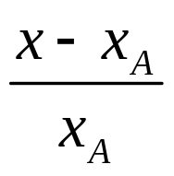

近似数的相对误差是近似数精确度的基本度量, 一个近似数 的相对误差越小，则近似数越精确。
结论
绝对误差 是一个有量纲的数
相对误差 是一个无量纲的数
• 通常将 作为 的相对误差。

Slide 27
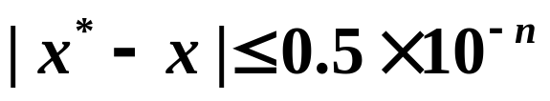

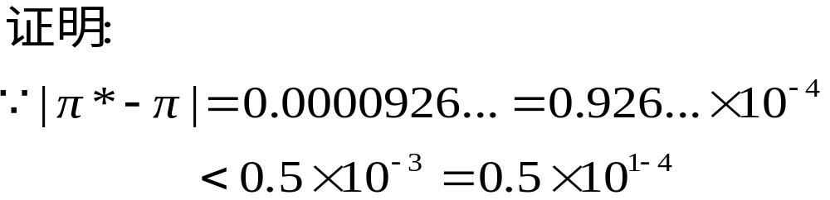
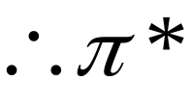
➢有效数字（significant digits）
1.定义：如果绝对误差限 ，则称近似数x* 准确到了n位小数，该数位到第一个非零数字的所有数位叫做该近似数的有效数位，有效数位上的数字叫做有效数字。
例6
问： 有几位有效数字？请证明你的结论。
精确到小数点后第 3 位, 有4位有效数字.

Slide 28
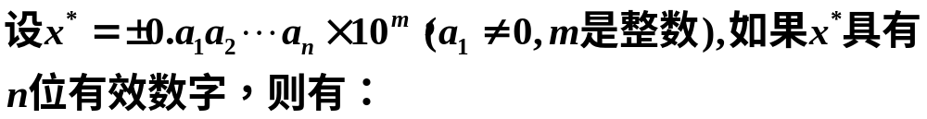
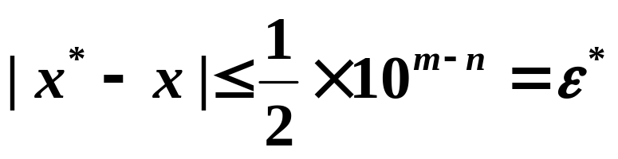
2.有效数字位数与绝对误差限的关系
用十进制科学计数法，记
即：若能已知绝对误差限和m，则可以反推有效数
字的位数n。
3、有效数字位数与相对误差的关系

Slide 29
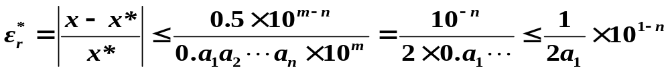
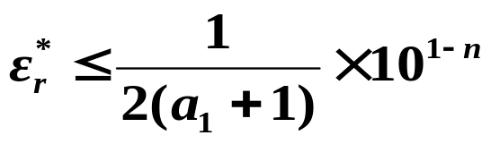
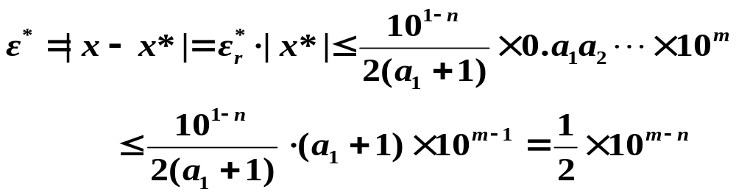
(1)、已知：有效数字位数 ⇒ 相对误差限
已知 x* 有 n 位有效数字，则其相对误差限为：
(2)、已知：相对误差限 ⇒ 有效数字位数
已知 x* 的相对误差限可写为：
则：
可知 x* 有 n 位有效数字。

Slide 30

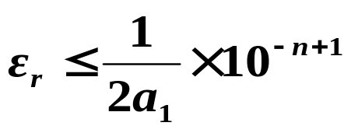
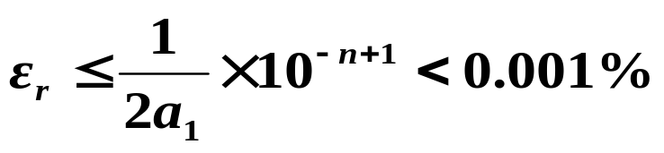
例7：为使 的相对误差限小于0.001%,至少应取几位有效数字
解：假设 π* 取到 n 位有效数字，则其相对误差限为
要保证其相对误差限小于0.001%，只要保证满足
已知 a₁ = 3，则从以上不等式可解得 n > 6 − lg6，即 n ≥ 6，应取 π* = 3.14159。

Slide 31



1.2.3 数值运算的误差估计
问题1：对于 y = f (x)，若用 x* 取代 x，将对y 产生什么影响？
分析：
x* 与 x 非常接近时，可认为 f ’(ξ ) ≈ f ’(x*) ，则有：
即：x*产生的误差经过 f 作用后被放大/缩小了 倍。

Slide 32
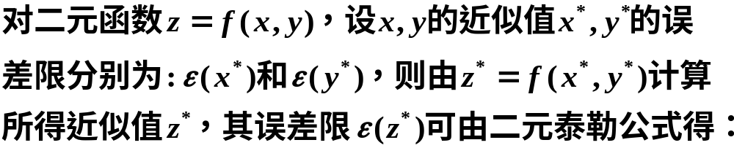
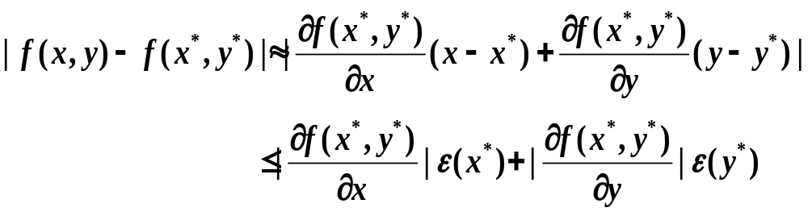
问题2：

Slide 33
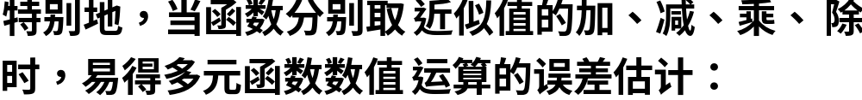
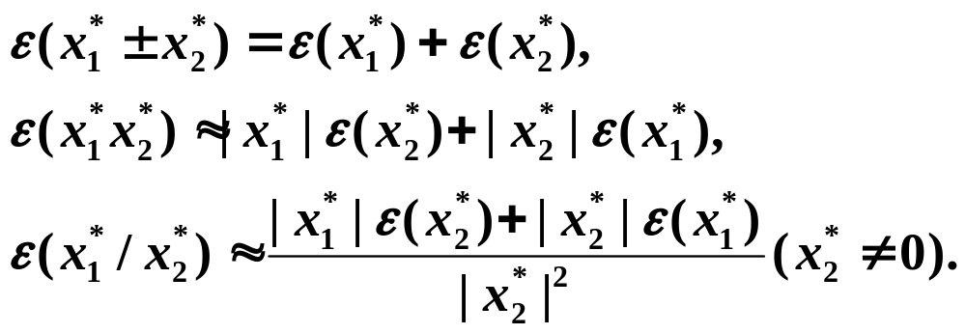
例8 设有3个近似数 a=2.31，b=1.93，c=2.24，它们都有3位有效数字，试计算p=a+bc的误差界和相对误差界，并问p的计算结果能有几位有效数字？

Slide 34
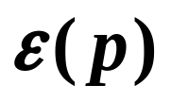
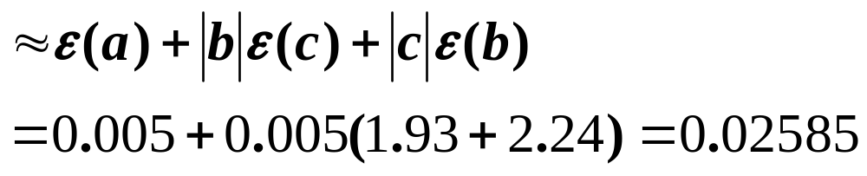
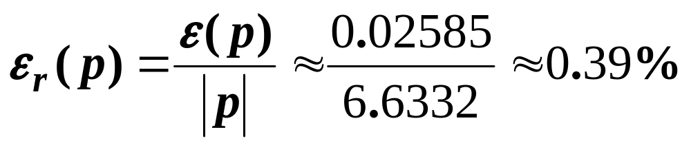
解： p=2.31+1.93×2.24=6.6332
，于是有误差限
相对误差限
故 p=6.6332有2位有效数字。

Slide 35
1.3 误差定性分析与避免误差危害
1.3.1 数值方法的稳定性
1.3.2 避免有效数字的损失
1.3.3 减少运算次数

Slide 36
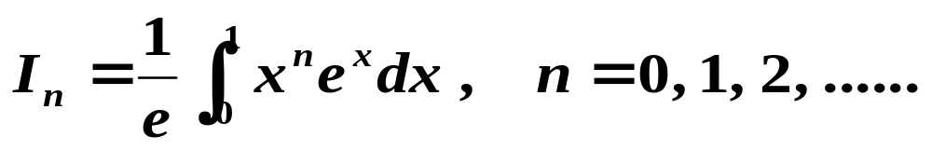
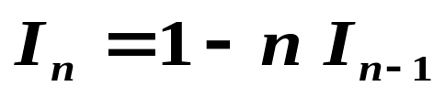
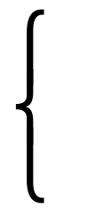
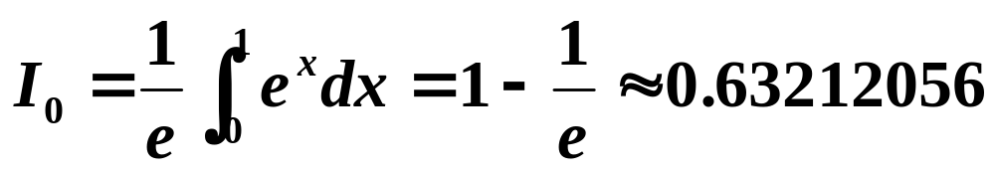

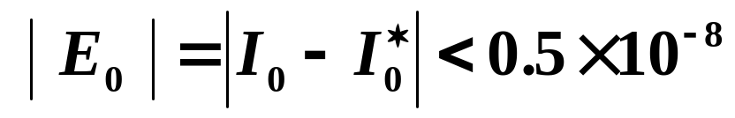
1.3.1 数值方法的稳定性
定义 1.4 对于某个数值计算方法，如果输入数据的误差在计算过程中迅速增长而得不到控制，则称该算法是数值不稳定的，否则是数值稳定的。
例：计算
此公式精确成立
方法一：
记为
则初始误差

Slide 37
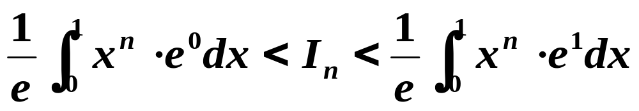
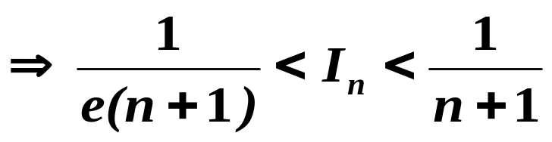
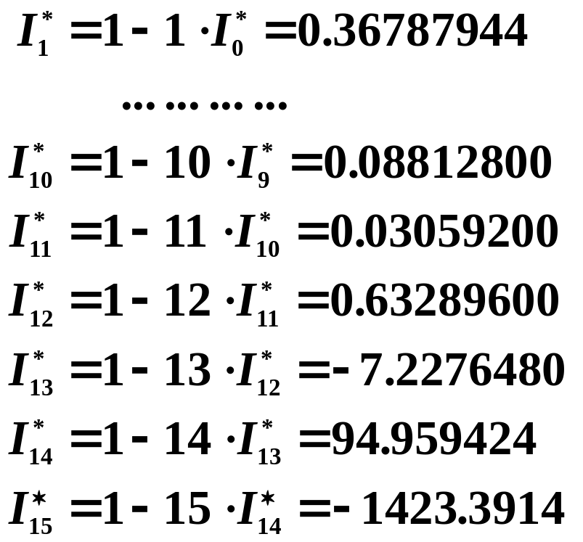




考察第n步的误差
?
??
? !
! !

Slide 38





可见初始的小扰动
迅速积累，误差呈递增走势。
造成这种情况的是不稳定的算法 /* unstable algorithm */
我们必须改变算法。
两公式等价
公式二：
方法：先估计一个I_{N} ,再反推要求的I_{n} ( n << N )。
可取

Slide 39



经过计算有：
考察误差：

Slide 40

以此类推，对 n < N 有：
误差逐步递减, 这样的算法称为稳定的算法 /* stable algorithm */
在我们今后的讨论中，误差将不可回避，
算法的稳定性会是一个非常重要的话题。

Slide 41




1.3.2 避免有效数字的损失
1. 避免相近二数相减(严重损失有效数字,使误差限增大)
例：a₁ = 0.12345，a₂ = 0.12346，各有5位有效数字。
而 a₂ − a₁ = 0.00001，只剩下1位有效数字。
几种经验性避免方法：
当 | x | << 1 时：

Slide 42
2. 避免小分母 : 分母小会造成浮点溢出 /* over flow */
用绝对值很小的数作除数, 会使误差增大,
例如：
x*的误差为0.5×10⁻³,
则y *= x */10⁻⁷的误差将为0.5×10⁻³/10⁻⁷=5000
再如：
2.02/10⁻⁷=2.02×10⁷，若分母10 ⁻⁷ 有一个很小的误差0.01×10 ⁻⁷, 即分母变为1.01×10 ⁻⁷,
则2.02/(1.01×10 ⁻⁷)=2.00×10⁷,其误差为2.02×10⁷-2.00×10⁷＝2×10⁵，是很大的.
用绝对值很小的数作除数,还可能会因计算溢出而死机.

Slide 43




3. 避免大数吃小数
例：用单精度计算 的根。
精确解为
算法1：利用求根公式
在计算机内，10⁹存为0.1×10¹⁰，1存为0.1×10¹。做加法时，两加数的指数先向大指数对齐，再将浮点部分相加。即1 的指数部分须变为10¹⁰，则：1 = 0.0000000001 × 10¹⁰，取单精度时就成为：
10⁹+1=0.10000000×10¹⁰+0.00000000 ×10¹⁰=0.10000000 ×10¹⁰
大数吃小数

Slide 44




算法2：先解出
再利用
注：求和时从小到大相加，可使和的误差减小。
例：按从小到大、以及从大到小的顺序分别计算
1 + 2 + 3 + … + 100 + 10⁹
1.3.3 注意简化计算步骤，减少运算次数
一般来说，计算机处理下列运算的速度为

Slide 45



例 计算下列n次多项式：
解：方案一 直接计算
此时所需的加法次数为：
此时所需的乘法次数为：
方案二（秦九韶算法）
考虑到：

Slide 46

则有
此时所需的加法次数为：n；
此时所需的加法次数为：n；
显然方案二的计算次数比方案一的计算次数要少。

Slide 47








§4 向量和矩阵的范数
一、向量的范数 /* vector and matrix norms */
定义
R ^{n}空间的向量范数 || · || 对任意 满足下列条件:
（正定性 /* positive definite */ )
也称为向量的模
对任意
(齐次性 /* homogeneous */ )
（三角不等式 /* triangle inequality */ )
常用向量范数：
n
n
n
1
/
p
||
x
||
=
Σ
|
x
|
=
Σ
2
=
Σ
p
1
i
||
x
||
|
x
|
||
x
||
|
x
|
2
i
=
1
i
p
i
i
=
1
i
=
1
注：
||
x
||
=
max
|
x
|
∞
1
≤
i
≤
n
i

Slide 48








向量序列 收敛于向量 是指对每一个 1 ≤ i ≤ n 都有
定义
可以理解为
定理
R ^{n} 上一切范数都等价。
例如：

Slide 49





定义
设 x 是方程组 Ax＝b 的准确解向量, x* 是其近似解向量, 则
分别称为x*关于p-范数的绝对误差与相对误差.
二、矩阵的范数 /* matrix norms */
定义
R ^{n} ^{×n}空间的矩阵范数 || · || 对任意 满足：
（正定性 /* positive definite */ )
对任意
(齐次性 /* homogeneous */ )
（三角不等式 /* triangle inequality */ )
(4)* || AB || ≤ || A || · || B || （相容 /* consistent */ )

Slide 50






常用矩阵范数：
Frobenius 范数
— 向量|| · ||₂的直接推广
算子范数
/* operator norm */
由向量范数 || · ||_{p} 导出关于矩阵 A ∈ R^{n×n} 的 p 范数:
矩阵 A^{T}A 的最大
特征根 /* eigenvalue */
则
特别有：
（行范数）
（列范数）
（谱范数 /* spectral norm */ ）
注： Frobenius 范数不是算子范数。

Slide 51

注：  我们只关心有相容性的范数，算子范数总是相容的。
☞ 即使 A中元素全为实数，其特征根和相应特征向量 /* eigenvector */ 仍可能是复数。将上述定义中绝对值换成复数模均成立。
➢ 谱半径 /* spectral radius */
定义
矩阵A的谱半径记为
ρ (A) = ，其中λ_{i} 为
A 的特征根。
Im
ρ (A)
λ
λ
λ
λ
Re
λ
λ
λ
λ

Slide 52

矩阵的误差：

Slide 53






解：

Slide 54
1.5 Matlab 使用简介
1.4.1 Matlab系统的常用概念
1.4.2 Matlab语言语法要点
1.4.3 简单程序设计

